Slide 1

Мінімізація тривожних факторів в процесі вивчення історії
«Без любові до дитини — немає справжнього виховання».
Василь Сухомлинський
Швед Христина Романівна
заступник директора з навчально-виховної роботи та викладач історії
Вище професійне училище № 71 міста Кам’янка- Бузька.
2025

Slide 2

Актуальність теми
Історія — це не просто послідовність дат і подій. Це дзеркало людського досвіду, через яке формуються наші цінності, емпатія й критичне мислення. Але, вивчаючи історію, ми стикаємося з болючими темами — війнами, репресіями, трагедіями.
Для учнів це може бути не просто пізнавально, а емоційно важко. Наше завдання як педагогів — не уникати правди, а навчити її сприймати без травми, з повагою до почуттів кожного учня.

Slide 3

Вступ
Сучасні здобувачі освіти постійно перебувають у потоці інформації: новини, соціальні мережі, відео — усе це насичене сценами насильства, руйнування, втрат. Тож, коли вони чують про війну чи трагедію на уроці історії, їхня реакція може бути гострішою, ніж ми очікуємо. Викладач у такому випадку —не тільки людина яка викладає матеріал, а й фасилітатор, який допомагає учням осмислити минуле, не перетворюючи навчання на емоційне випробування.
Постійний потік інформації
Підсилення емоційної реакції
Вчитель як фасилітатор
Завдання — підтримати здобувача освіти , дати відчути безпеку і прийняття.

Slide 4
Основні тривожні фактори
На уроках історії ми маємо справу з кількома групами факторів, що можуть викликати тривогу. Наше завдання — помічати ці реакції та м’яко їх коригувати.
Насильство і страждання
Особисті історії
Коли йдеться про війни, геноциди чи репресії.
Активують емпатію, але й емоційне виснаження.
Колективна травма
Ідентичність
Коли події стосуються сім’ї чи регіону, це зачіпає дуже глибоко.
Коли дитина відчуває біль усього народу.

Slide 5

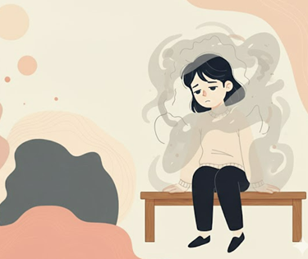
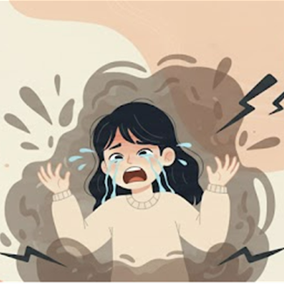


Емоційне
виснаження
Надмірно
емоційна
реакція
Відсторонення
Як реагують діти? По-різному.
Тривога може проявлятися по-різному: від емоційного виснаження до апатії чи навіть агресії. Іноді здобувачі освіти просто «закриваються», іноді ж реагують надмірно емоційно. Це не «погана поведінка» — це захисна реакція. Тому ми повинні зчитувати ці сигнали й підтримувати атмосферу спокою й довіри.
Надмірно
емоційна
реакція
Агресія
Апатія

Slide 6






Як запобігти травматизації
Довірливі стосунки та правила
Дозована подача матеріалу
Обережна візуалізація
Психологічна безпека починається з довіри. Здобувачі освіти мають знати, що їхня думка важлива й ніхто не має права критикувати їх емоційну реакцію. Встановити правила: «не перебивати», «не сміятися», «поважати емоції інших».
Спершу загальні контури подій, потім поступово — особисті історії. І завжди варто попередити: «Сьогодні ми говоритимемо про складні події, але з повагою до людей, які їх пережили».Це створює відчуття контролю й знижує тривогу.
Фото й відео мають навчати, а не шокувати.

Slide 7
Критичне мислення як захист
Ще один важливий інструмент — критичне мислення. Коли учні аналізують причини, наслідки й контекст, вони менше занурюються в емоції. Їхня увага перемикається з «відчуттів» на «сенс».
Як казав філософ Джон Дьюї: «Освіта — це не підготовка до життя, освіта — це саме життя.»
Коли дитина вчиться осмислювати події, вона стає більш стійкою до інформаційного стресу.
Дуже дієвий підхід — розібрати ланцюг «причина → наслідок → урок».
Це перемикає увагу з болю на сенс.

Slide 8

Позитивний фокус: гідність і стійкість
.
Історію потрібно показувати не лише як ланцюг трагедій, а як шлях людської стійкості. Коли ми говоримо про Голодомор — важливо згадувати історії взаємодопомоги. Коли вивчаємо війну — підкреслювати мужність, солідарність і людяність. Так формується віра, що навіть у темні часи люди зберігали гідність. А це, зрештою, і є головний урок історії — сила духу та здатність долати перешкоди.

Slide 9

Інтерактив і співтворчість
Щоб зменшити тривожність, варто заохочувати здобувачів освіти бути активними учасниками уроку. Дебати, проєкти, робота з джерелами у групах, рольові ігри — усе це знижує напругу й підсилює залучення. Особливо ефективні віртуальні екскурсії: наприклад, до Меморіалу Голодомору або музею Голокосту — без шоку, але з глибоким осмисленням. Коли дитина створює власний проєкт, вона трансформує біль у розуміння.
Дебати та групова робота
Проєкти та рольові ігри
Створення власного проєкту
Віртуальні екскурсії

Slide 10

Рефлексія
Після складних тем важливо дати дітям можливість рефлексії. Це допомагає не замикати емоції в собі, а перетворити їх на досвід. Це не терапія, але — елемент емоційної гігієни уроку.
Письмове запитання
Метод «незакінчених речень»
«Що мене вразило?»
«Після цього уроку я зрозумів, що…»
«Мені стало цікаво дізнатись більше про…»
Ми можемо не обговорювати все вголос — це добровільно.
Рефлексія перетворює емоції на досвід.

Slide 11
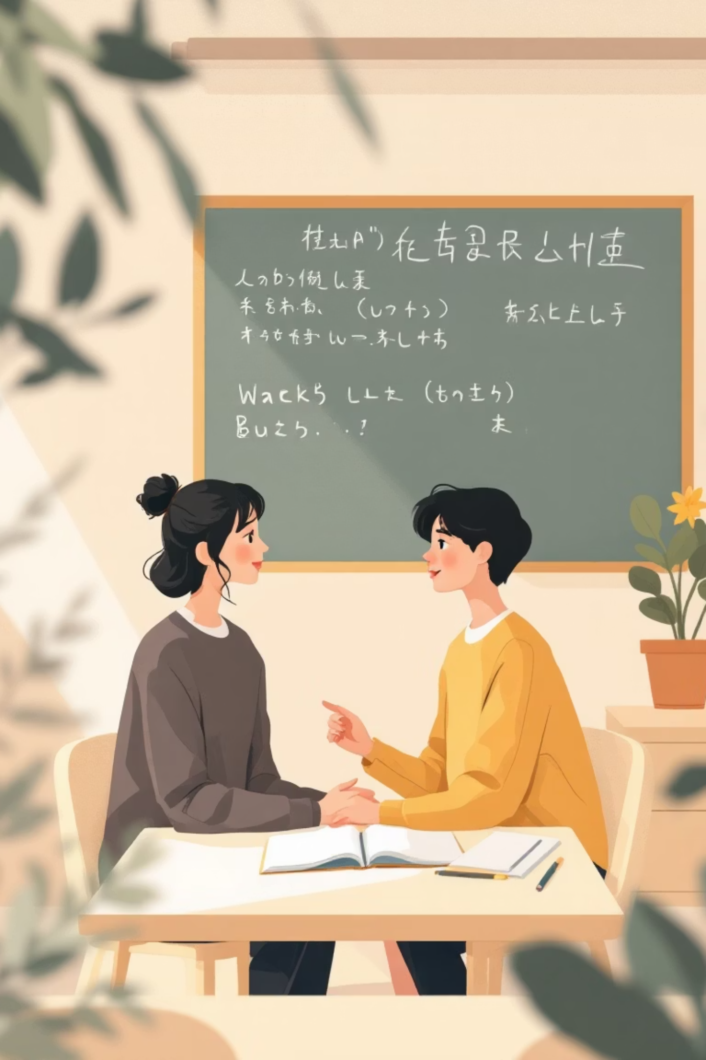
Психологічна чутливість педагога
«Я розумію, що це непросто слухати. Зробімо паузу.»
Високий рівень емоційного інтелекту
Викладач має високий рівень емоційного інтелекту.
Довіра через емпатію
Емпатійні реакції не знижують авторитет, а підсилюють довіру.
Право на паузу
Можна зупинити урок словами: «Розумію, що це важко. Зробімо паузу.»
Врахування вікових особливостей
Враховувати вікові особливості: для молодших — моральні висновки, не деталі жорстокості.

Slide 12

Правда. Турбота. Людяність.
«Історія має не травмувати, а навчати розуміти.»
Баланс правди й турботи
Не уникати болючих тем
Ефективне викладання історії = баланс правди й турботи.
Не уникати болючих тем, але не робити їх випробуванням.
Мета — розуміння
Досвід людяності
Мета — не травмувати, а навчити розуміти.
Історія — це не лише знання, а досвід людяності.

Slide 13

Висновок
Безпечне навчання — запорука зрілої особистості.
Урок історії має бути безпечним простором для осмислення минулого.
Учитель допомагає учням не лише знати, а й співпереживати без болю.
Якщо після уроку дитина задумалась про цінність життя — це і є головний педагогічний результат.

Slide 14

Використана література
Байдик В. В. та ін. Психологічна безпека освітнього середовища — К.: УНМЦ практичної психології і соц. роботи, 2024.
Бех І. Д. Виховання особистості. К.: Либідь, 2003.
Бех І. Д. «Особистісно зорієнтоване виховання…» Вісник ЖДУ, 1999.
Бондарчук О. І. Психологічна безпека освітнього середовища. К.: УВУПО, 2018.
Замазій Ю. «Формування психологічно безпечного середовища…» Djerelo_1_2023-122-126. 2023

Slide 15
Дякую за увагу

